Slide 1
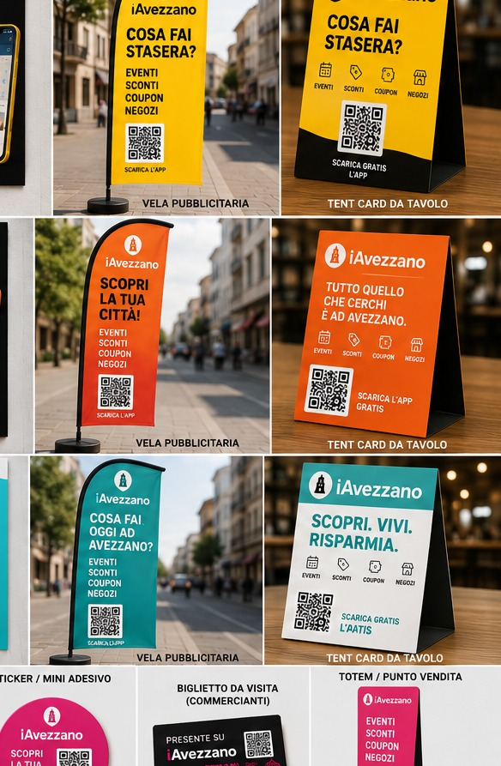
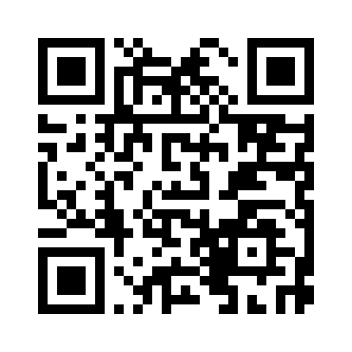
iAvezzano
PIANO PUBBLICITARIO LOCALE
Far parlare
Avezzano
Strategia professionale di lancio: negozi partner, QR code, curiosità in città, eventi e ambassador.
Scansiona l’app

Slide 2
STRATEGIA
Non una pubblicità: una presenza cittadina
L’app deve sembrare già parte della vita quotidiana di Avezzano.
1
2
3
Negozi partner
Curiosità urbana
Eventi e persone
QR visibili in vetrina, banco e punto cassa
Maxi QR, messaggi brevi e caccia al codice
Stand, ambassador e codici personali
Principio guida: 70% presenza nei negozi partner • 30% pubblicità esterna e traffico cittadino
iAvezzano

Slide 3
IDENTITÀ VISIVA
Colori che si vedono da lontano
Tre palette da usare a rotazione per non diventare invisibili.
Energia solare
Energia fuoco
Energia acqua
COSA FAI
STASERA?
COSA FAI
STASERA?
COSA FAI
STASERA?
SCARICA GRATIS
SCARICA GRATIS
SCARICA GRATIS
Massima attenzione su strada e banco
Ideale per eventi, serate e promo
Fresca, urbana, adatta ai negozi
iAvezzano

Slide 4
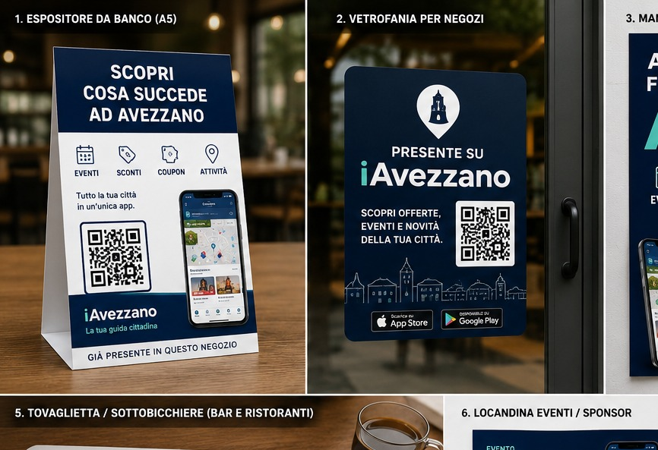
FASE 1
Far parlare la città nei negozi partner
Ogni attività aderente diventa un punto media locale.
Espositore A5/A4
Banco, cassa, reception. Titolo forte, QR centrale, CTA “Scarica gratis”.
Vetrofania
Adesivo porta/vetrina: “Presente su iAvezzano”. Visibilità continua.
Tovagliette e sottobicchieri
Bar e ristoranti: il cliente è seduto e ha tempo di scansionare.
KIT PARTNER GRATUITO
Vetrofania + QR personalizzato + scheda sull’app + mini guida per il commerciante.
iAvezzano

Slide 5
MODELLI TESTUALI
Messaggi pronti per stampati e QR
Poche parole, molto contrasto, una sola azione.
ESPOSITORE DA BANCO
VETROFANIA
TOVAGLIETTA BAR
SCOPRI COSA SUCCEDE
AD AVEZZANO
PRESENTE SU
iAvezzano
COSA FAI STASERA
AD AVEZZANO?
Eventi • Sconti • Coupon • Attività locali
Scopri offerte, eventi e novità della tua città
Eventi, serate e sconti vicino a te
SCARICA GRATIS iAvezzano
SCANSIONA IL QR
APRI L’APP
iAvezzano

Slide 6
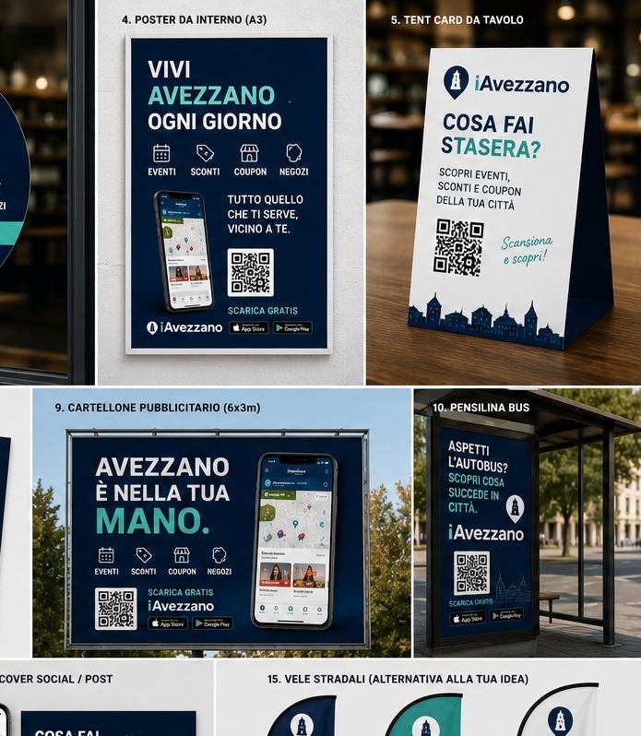
FASE 2
Creare curiosità: il QR diventa un gioco
L’obiettivo non è spiegare tutto. È far scansionare.
MAXI QR IN PIAZZA RISORGIMENTO
AVEZZANO HA FINALMENTE
LA SUA APP
CAMPAGNA “TROVA IL QR”
Coupon, punti e premi per chi trova i QR nascosti in città.
Meccanica: ogni QR ha un codice diverso, così misuri zone, negozi ed eventi che portano più installazioni.
iAvezzano

Slide 7
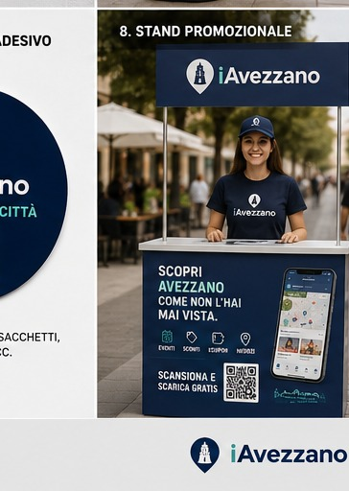
FASE 3
Eventi, stand e ambassador
Portare le persone all’app nel momento in cui hanno già il telefono in mano.
Stand iAvezzano
Ambassador locali
Da usare in fiere, street food, manifestazioni ed eventi cittadini.
Baristi, commercianti e micro-influencer con codice personale.
QR gigante
Demo dell’app
CODICE MARYNDA
Premio immediato
Foto social
Chi si registra con il codice riceve punti bonus; il negozio vede quante iscrizioni ha generato.
iAvezzano

Slide 8
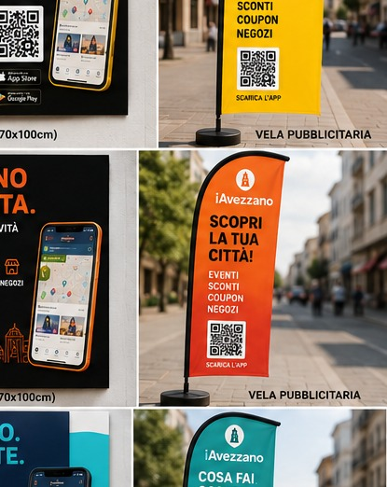
PUBBLICITÀ ESTERNA
Vela pubblicitaria: 2 secondi per farsi capire
Testo minimo, QR grande, colori ad alto contrasto.
1
Logo + domanda
iAvezzano
COSA FAI
STASERA?
2
Quattro benefici massimo
EVENTI • SCONTI
NEGOZI • COUPON
3
QR leggibile da distanza
4
Niente paragrafi
iAvezzano

Slide 9
KIT PARTNER
Come trasformare 30 negozi in 30 punti pubblicitari
Ogni negozio riceve materiali + QR tracciato + beneficio immediato.
1
2
3
4
Ingresso
Banco
Cliente
Negozio
Vetrofania “Presente su iAvezzano”
Espositore A5 con QR personalizzato
Scansione e registrazione con bonus
Scheda visibile, coupon e statistiche
Risultato atteso: l’app viene vista più volte nella stessa giornata, in contesti diversi, da persone reali della città.
iAvezzano

Slide 10
BUDGET E MISURAZIONE
Investire dove l’installazione è più probabile
La priorità è generare scansioni tracciabili, non solo visibilità generica.
Allocazione consigliata
QR negozi partner
70%
Vele / affissioni / maxi QR
30%
70%
30%
negozi partner
pubblicità esterna
Eventi e stand
45%
Social organico e ambassador
55%
KPI da leggere ogni settimana: scansioni QR, registrazioni, coupon salvati, negozi attivi, costo per nuova iscrizione.
iAvezzano

Slide 11
ROADMAP 90 GIORNI
Un lancio in tre onde, non tutto insieme
Prima radicamento locale, poi curiosità, poi eventi e amplificazione.
0–30 giorni
31–60 giorni
61–90 giorni
Partner
Curiosità
Eventi
20–30 attività, vetrofanie, espositori, QR personalizzati
Maxi QR, “Trova il QR”, prime micro-affissioni
Stand, ambassador, codici bonus, prime campagne esterne
iAvezzano

Slide 12
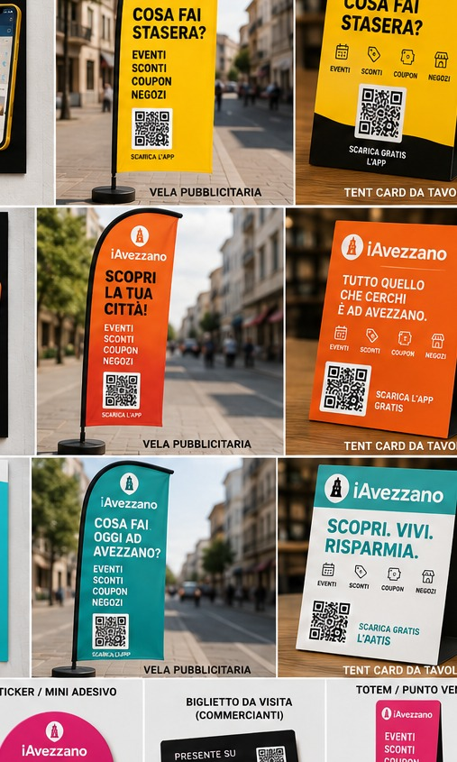
iAvezzano
Obiettivo finale
Diventare
l’app che Avezzano
riconosce ovunque.
Scansiona e scopri
Quando il logo appare in bar, ristoranti, negozi, palestre, eventi e affissioni, iAvezzano non sembra più “una nuova app”: sembra la guida ufficiale della città.

